Slide 1
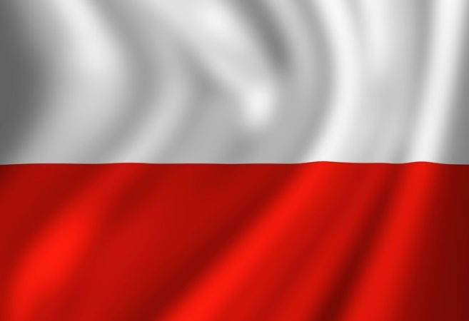
GALWIECIE moja mała ojczyzna

Slide 2
‘’Cudze chwalicie swego nie znacie"

Slide 3
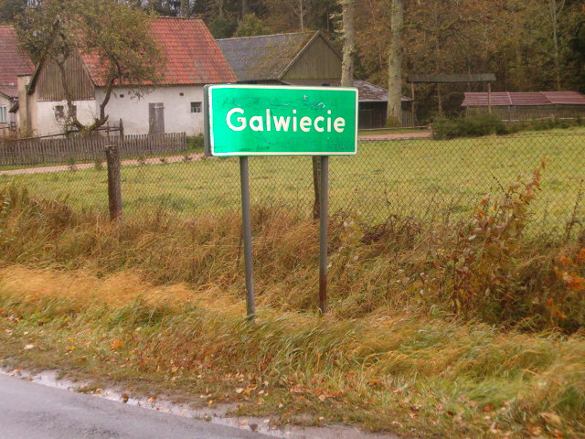

Slide 4
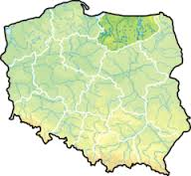
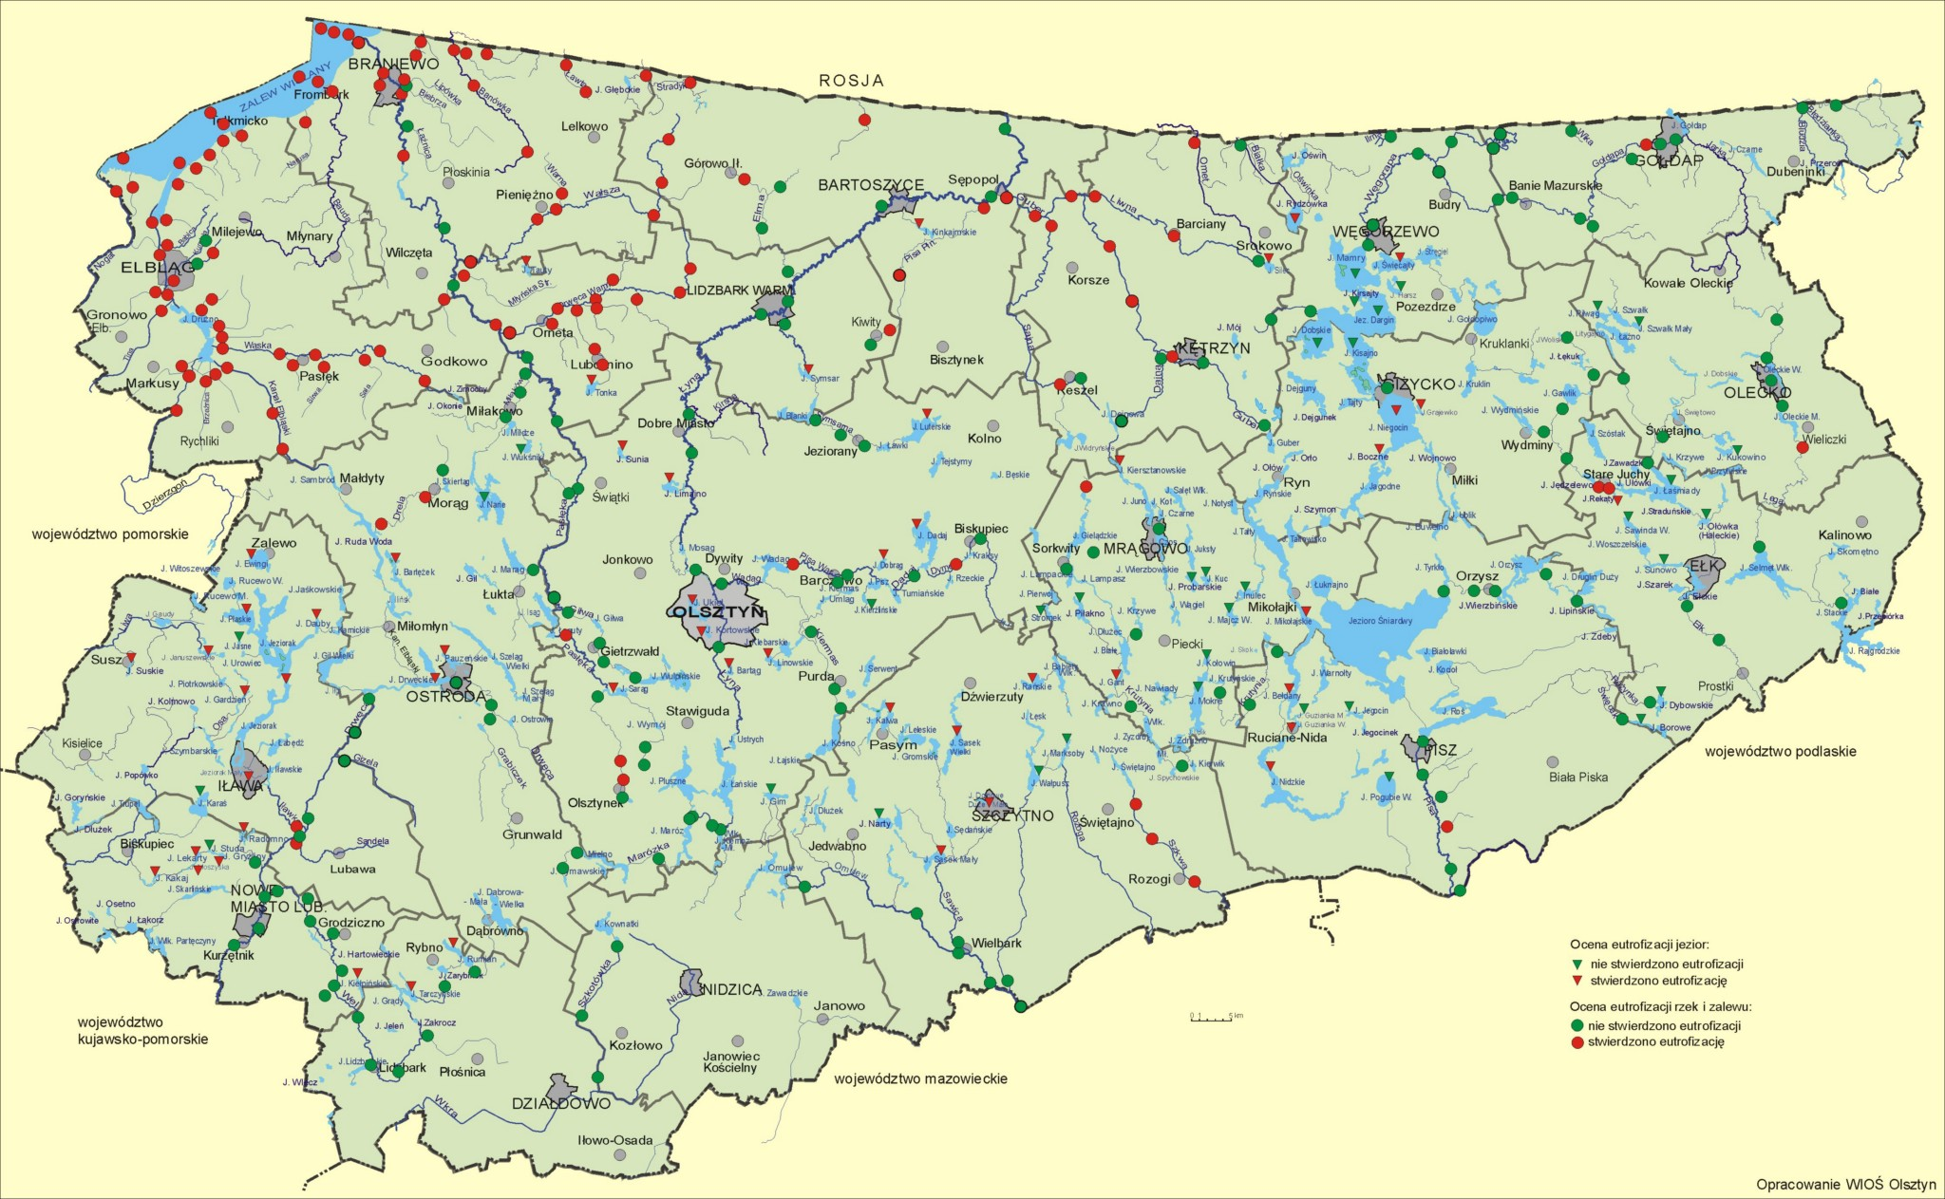
Gdzie znajduje się moja miejscowość?
Galwiecie
Galwiecie to niewielka wieś, leżąca w województwie warmińsko - mazurskim

Slide 5
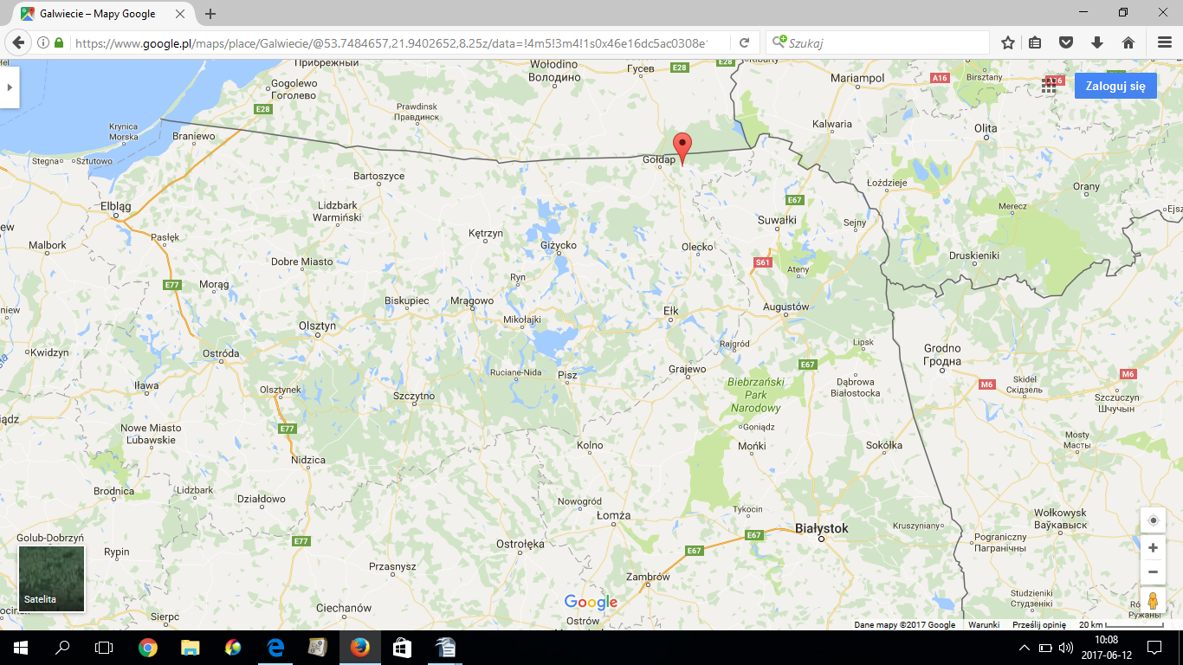

Slide 6
W jakiej gminie i powiecie to chyba wszyscy wiecie…
GMINA GOŁDAP
POWIAT GOŁDAPSKI
GALWIECIE

Slide 7
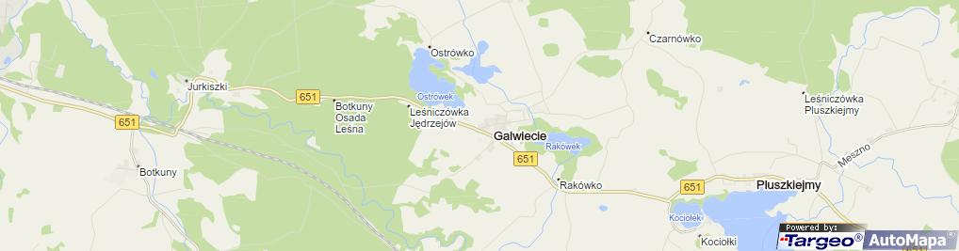
Historia Galwieć
Galwiecie, leżące między jeziorami Ostrówek i Rakówek, 8 km na wschód od Gołdapi, to pierwsza osada, która powstała na terenie Puszczy Rominckiej, założona w 1531 roku.

Slide 8
Nazwa ta, pochodząca z języka litewskiego, miała oznaczać
"miejscowość na końcu"
(galas - koniec, vieta - miejscowość), czyli tuż przed polsko-litewską granicą .
Pierwszym znanym właścicielem majątku był Maurycy Stolzner, kamerdyner księcia pruskiego Hohenzollerna. Później należał on do grafa Bogislawa Stauffenberga, w XVIII w. do Wierzbickich - polskiej rodziny szlacheckiej, a w drugiej połowie XIX w. do pruskiej gałęzi rodu von Hornów.

Slide 9
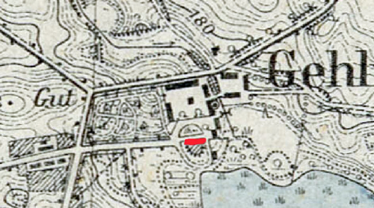
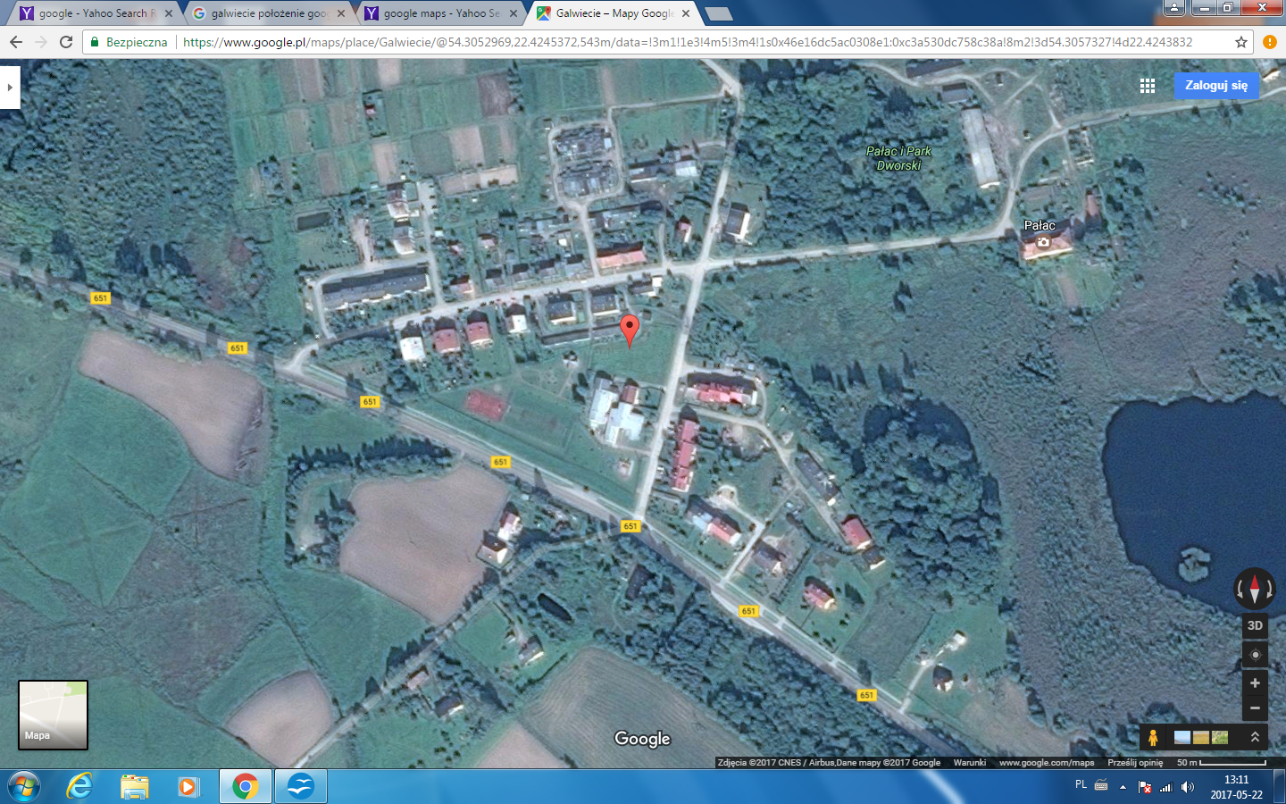
Położenie Galwieć

Slide 10
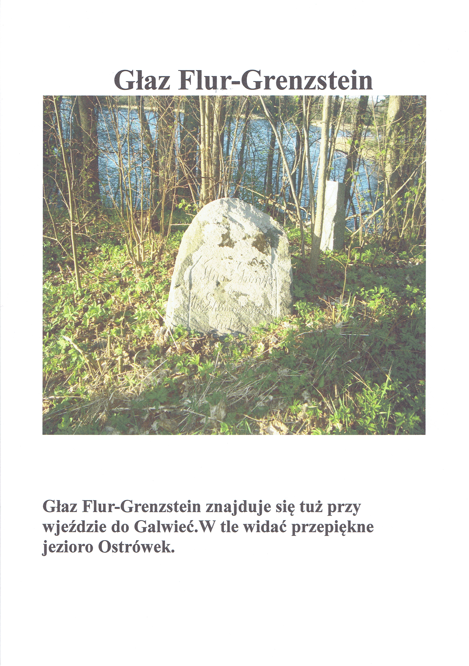
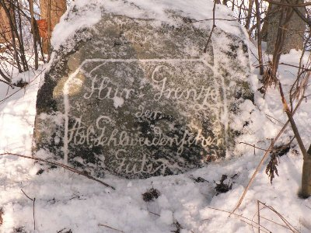
Głaz Flur – Grenzstein

Slide 11
Koło Galwieć przy drodze asfaltowej Gołdap-Żytkiejmy nad stromym brzegiem
Jeziora Ostrówek stoi kamień graniczny dawnego majątku ziemskiego.
Napis na kamieniu w tłumaczeniu polskim brzmi:
„Tu jest granica dóbr galwieckich”.

Slide 12
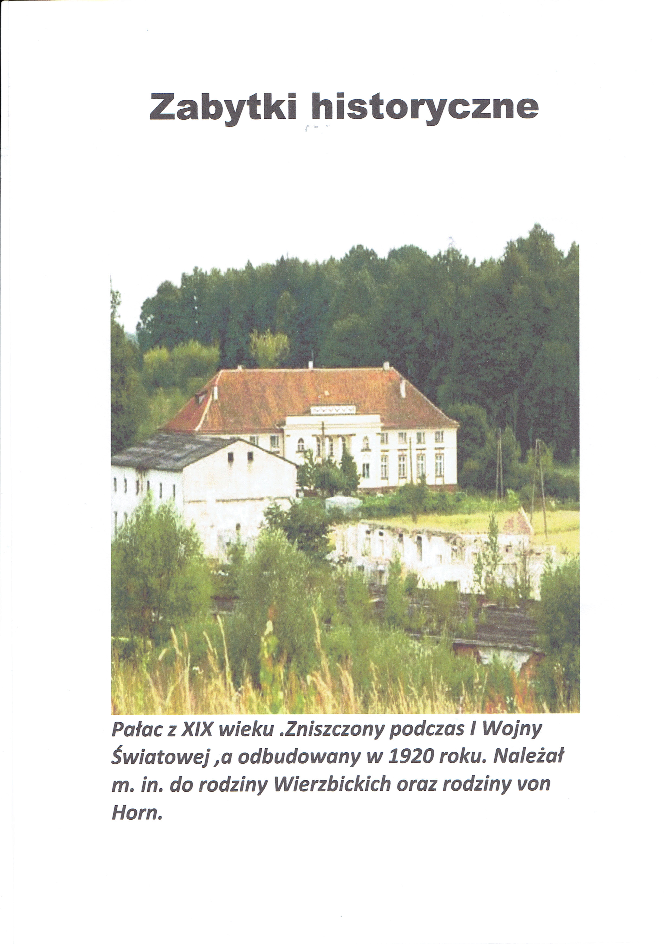
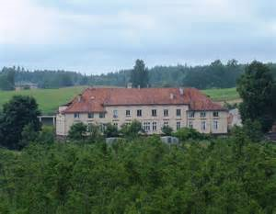
ZABYTKI HISTORYCZNE

Slide 13
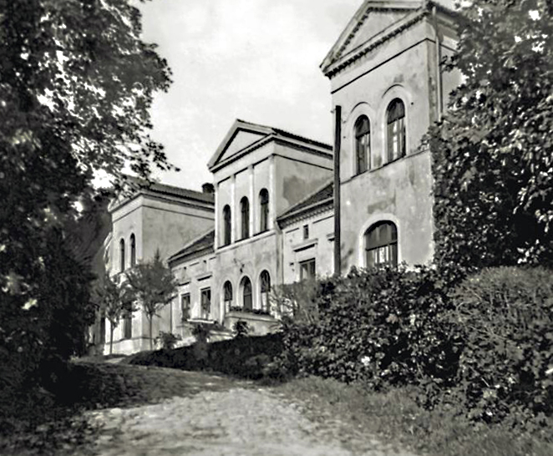
Prawdopodobnie to Hornowie, zbudowali
istniejący do dzisiaj
późnoklasycystyczny pałac.
Jest to budynek parterow ale z wysokim poddaszem, tworzącym mieszkalne półpiętro, pokryty dachem czterospadowym.

Slide 14
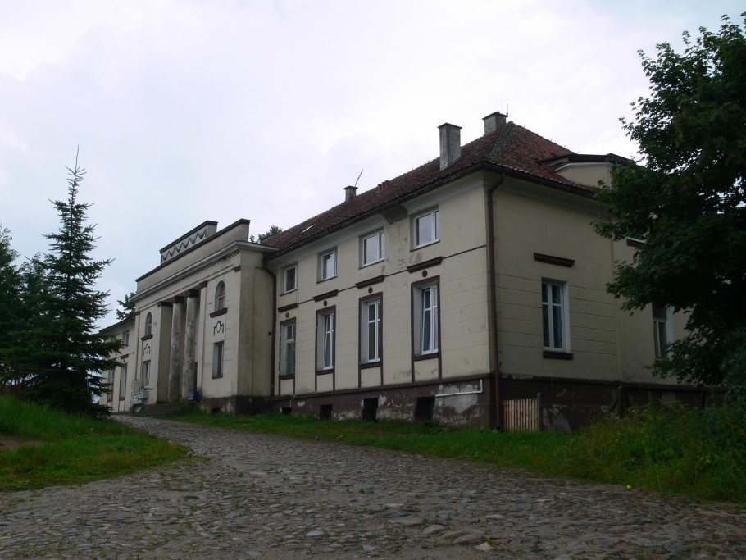
Fronton pałacu w Galwieciach

Slide 15
Pałac został zniszczony podczas I wojny światowej i odbudowany po wojnie według pierwotnego projektu. Właścicielką pałacu i majątku obejmującym obszar 637 ha była wówczas Helene Stössel von der Heyde. Nie była ona dobrym gospodarzem i w latach 30. zbankrutowała. Jej majątek stał się własnością skarbu państwa, a pałac został przeznaczony na szkołę rolniczą. II wojnę światową budynek pałacowy przetrwał nieuszkodzony i był wykorzystany przez Państwowe Gospodarstwo Rolne. Zachował się również spichlerz i dwa czworaki. Po 1990 r. zabudowania te przejęła Agencja Własności Rolnej Skarbu Państwa, od której w 2010 r. pałac wykupiło 10 rodzin i w nim zamieszkało.

Slide 16
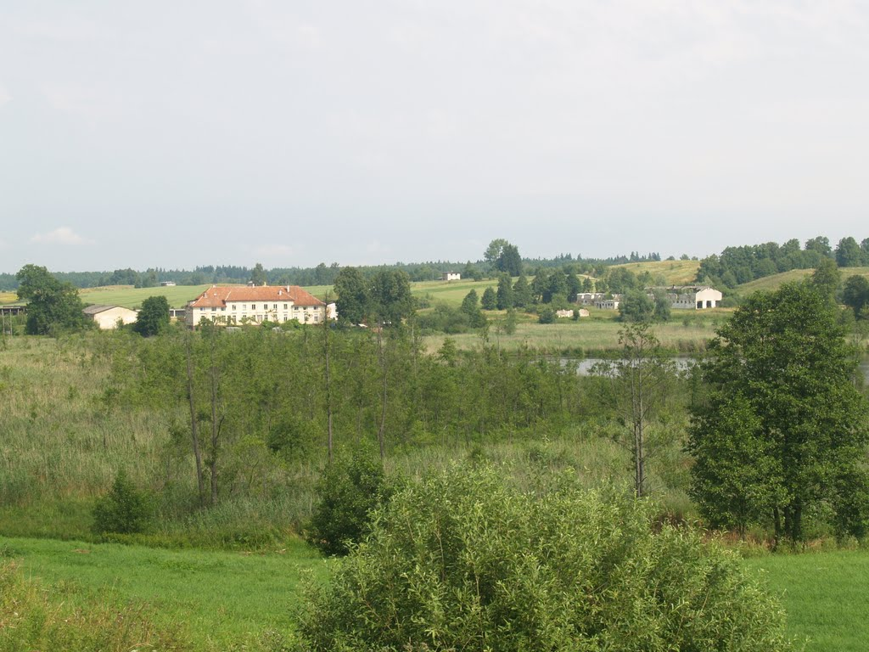
Widok na pałac i park pałacowy

Slide 17

Pałac od strony ogrodu

Slide 18
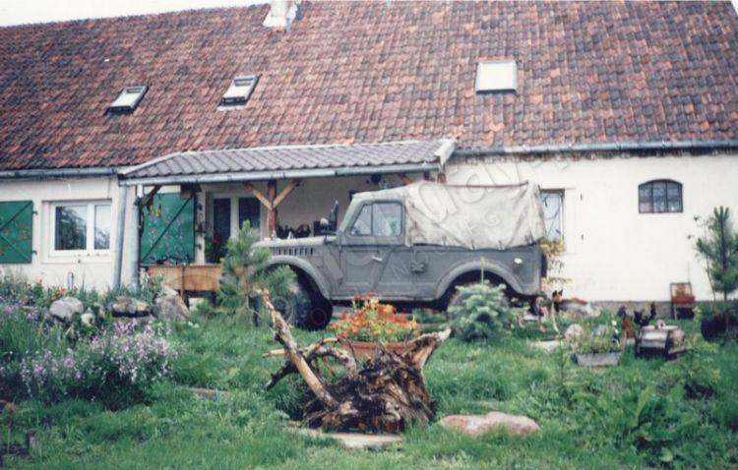

Slide 19
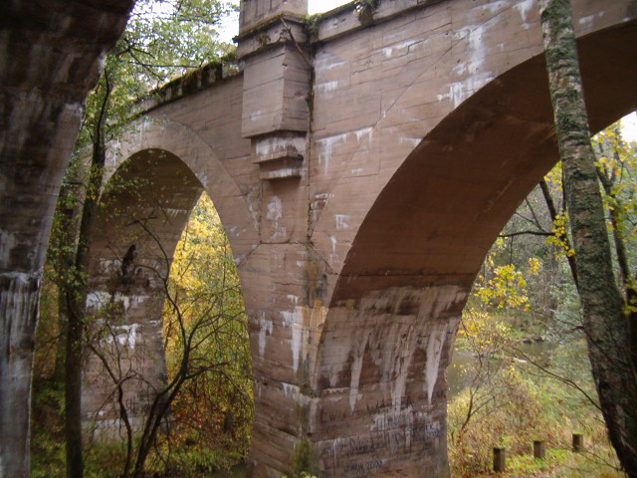
„Dwa mosty” w Galwieciach

Slide 20
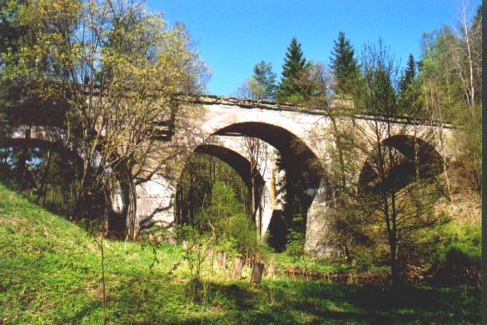
Niedaleko Galwieć można zobaczyć wiadukty kolejowe, które zostały zbudowane przed II wojną światową i były wielkiej częścią magistrali kolejowej zbudowanej przez Niemców. Mosty te, mimo zniszczeń zadziwiają niezwykle ciekawą konstrukcją i niezwykłą myślą konstruktorów.

Slide 21
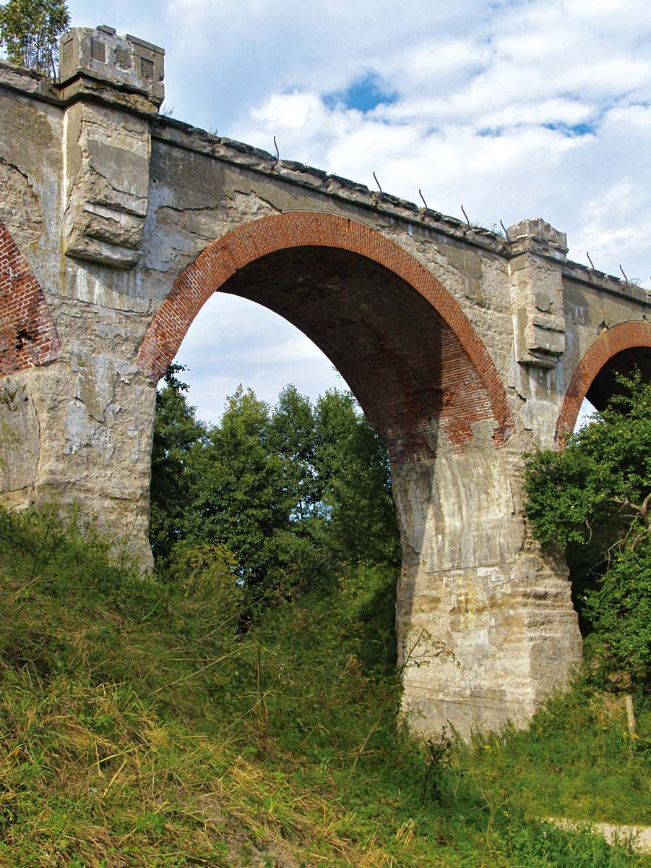
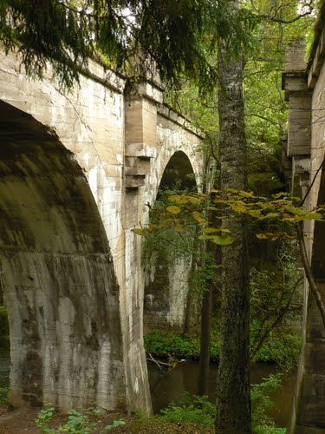

Slide 22
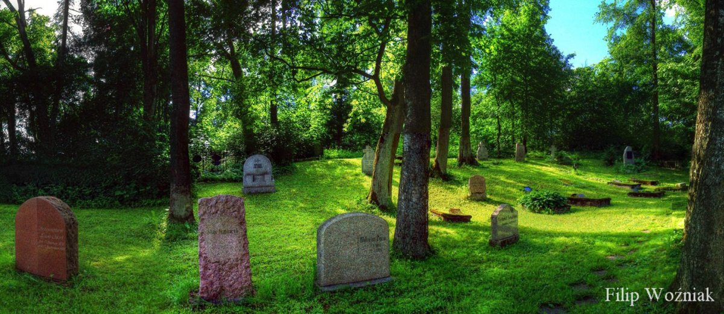
Cmentarz Niemiecki w Galwieciach

Slide 23
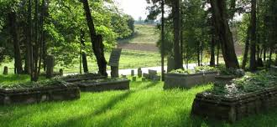
Cmentarz niemiecki (ewangelicki)

Slide 24
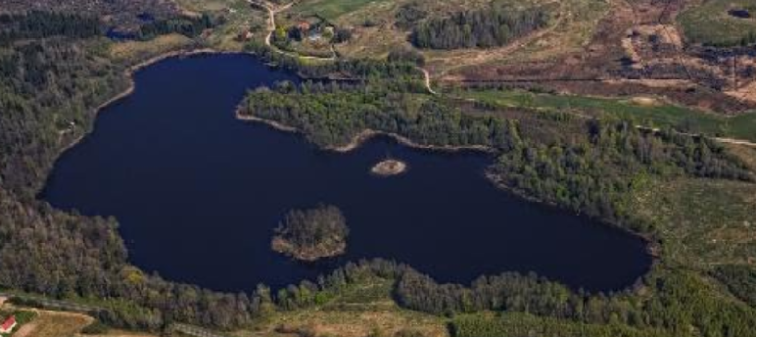
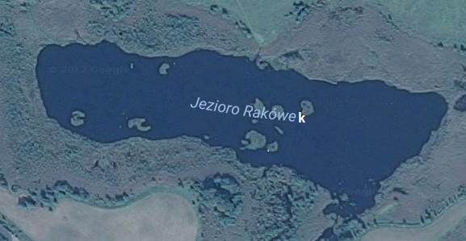
Jeziora w Galwieciach
Ostrówek
Rakówek

Slide 25
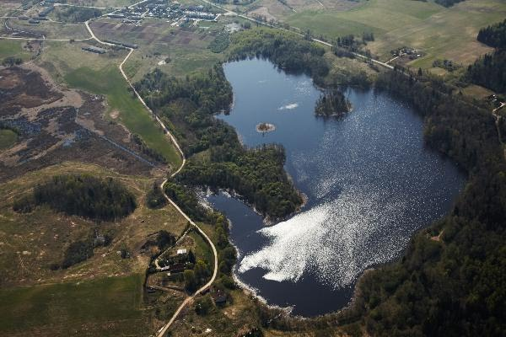
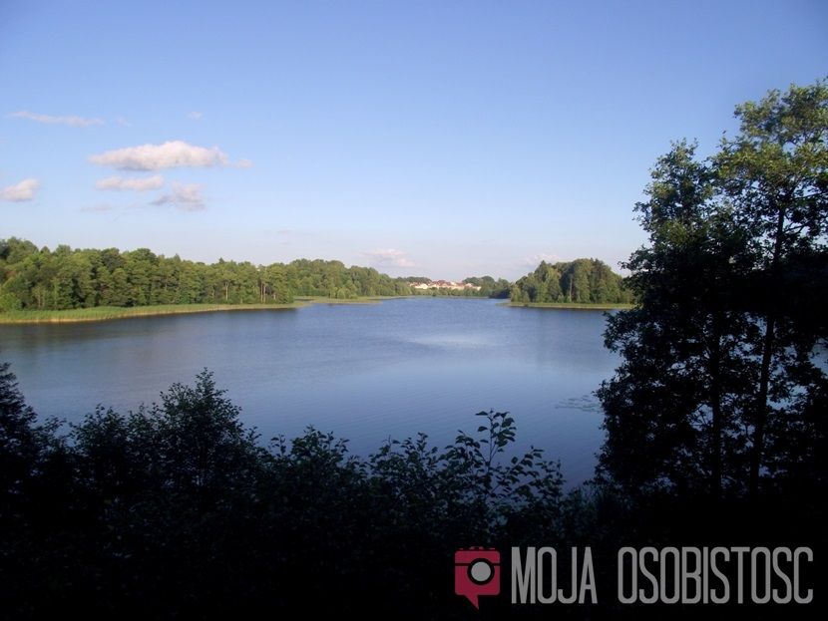
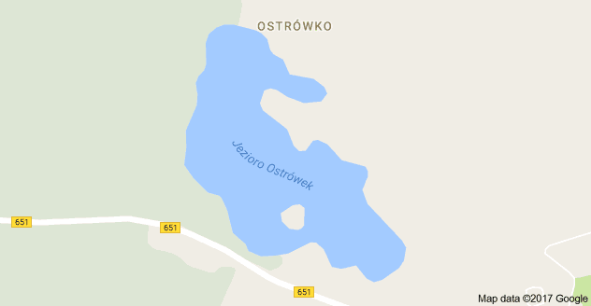
Jezioro Ostrówek

Slide 26
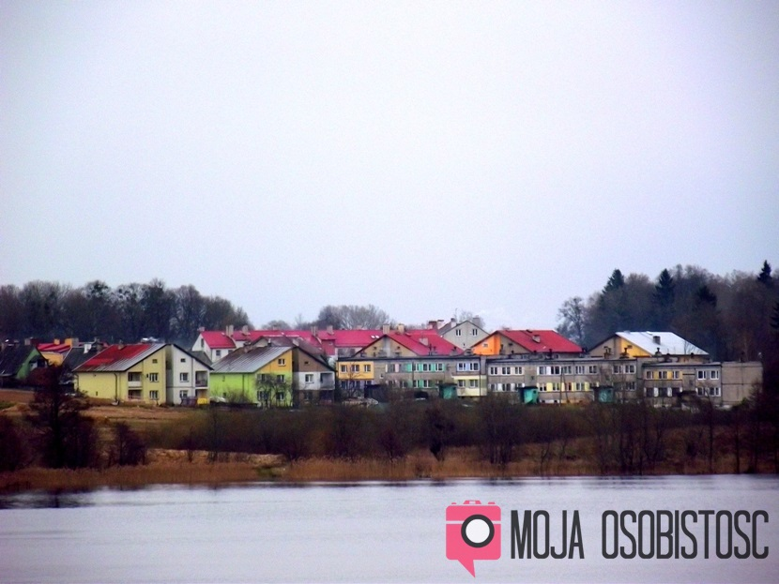
Widok na wieś od strony jeziora Ostrówek

Slide 27
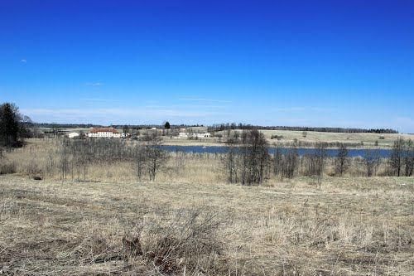
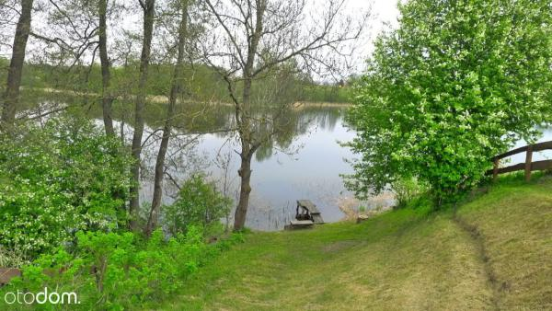
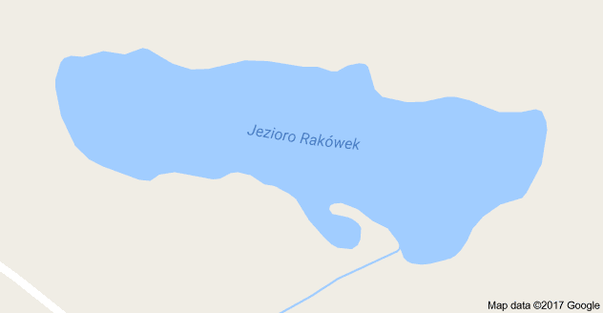

Jezioro Rakówek

Slide 28
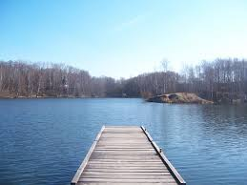
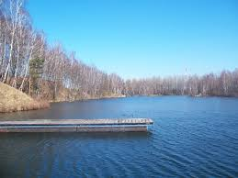
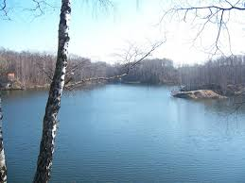
Podsumuj aktualną sytuację

Slide 29
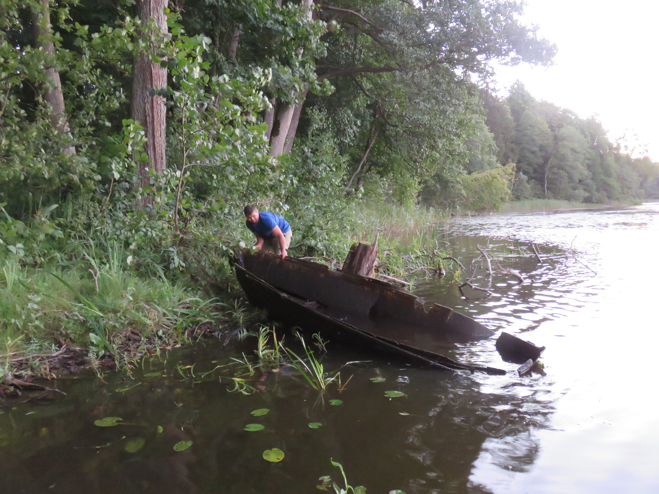

Slide 30
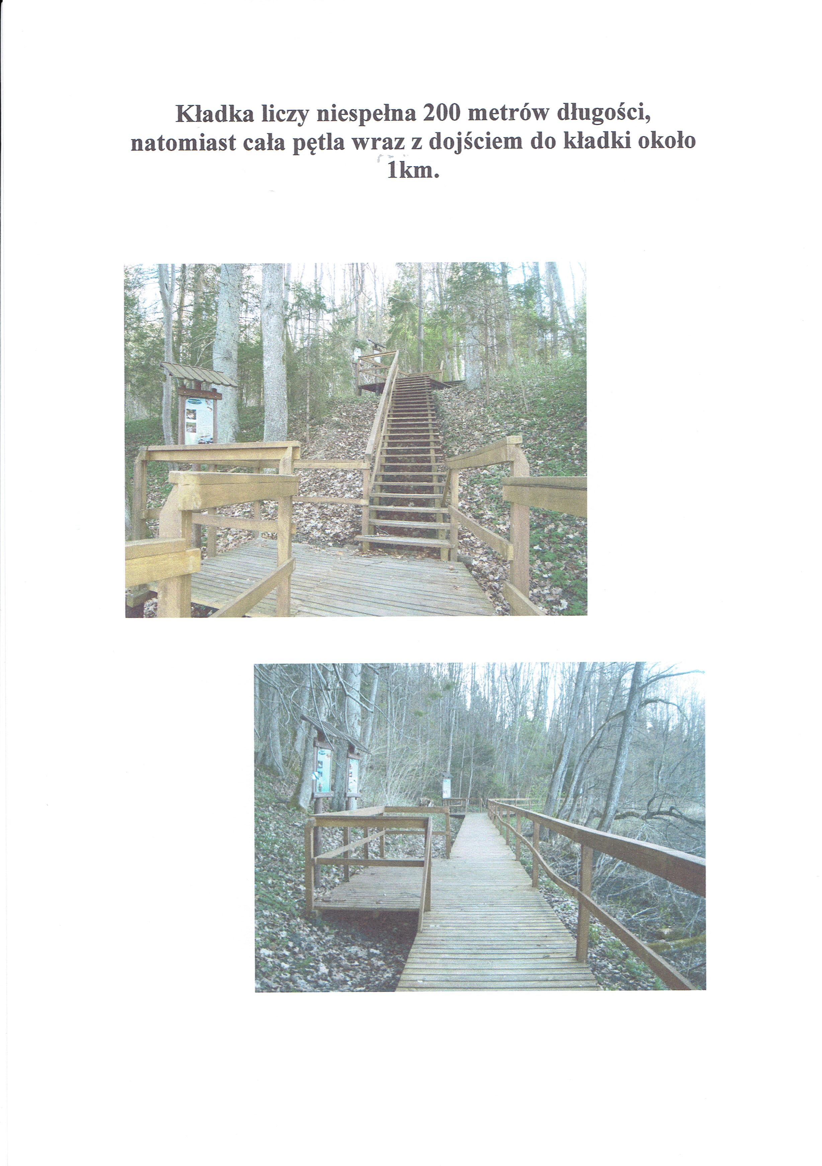
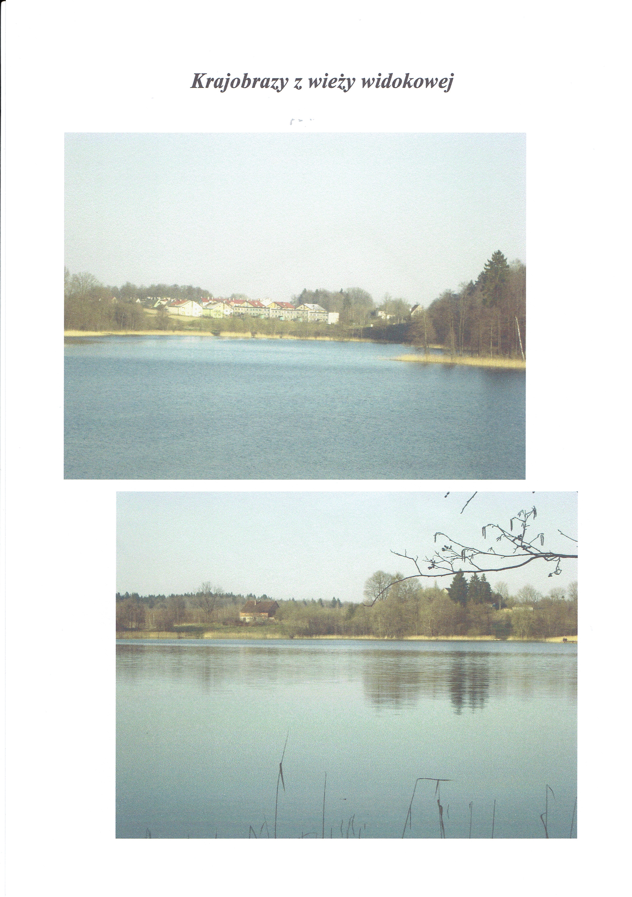

Slide 31
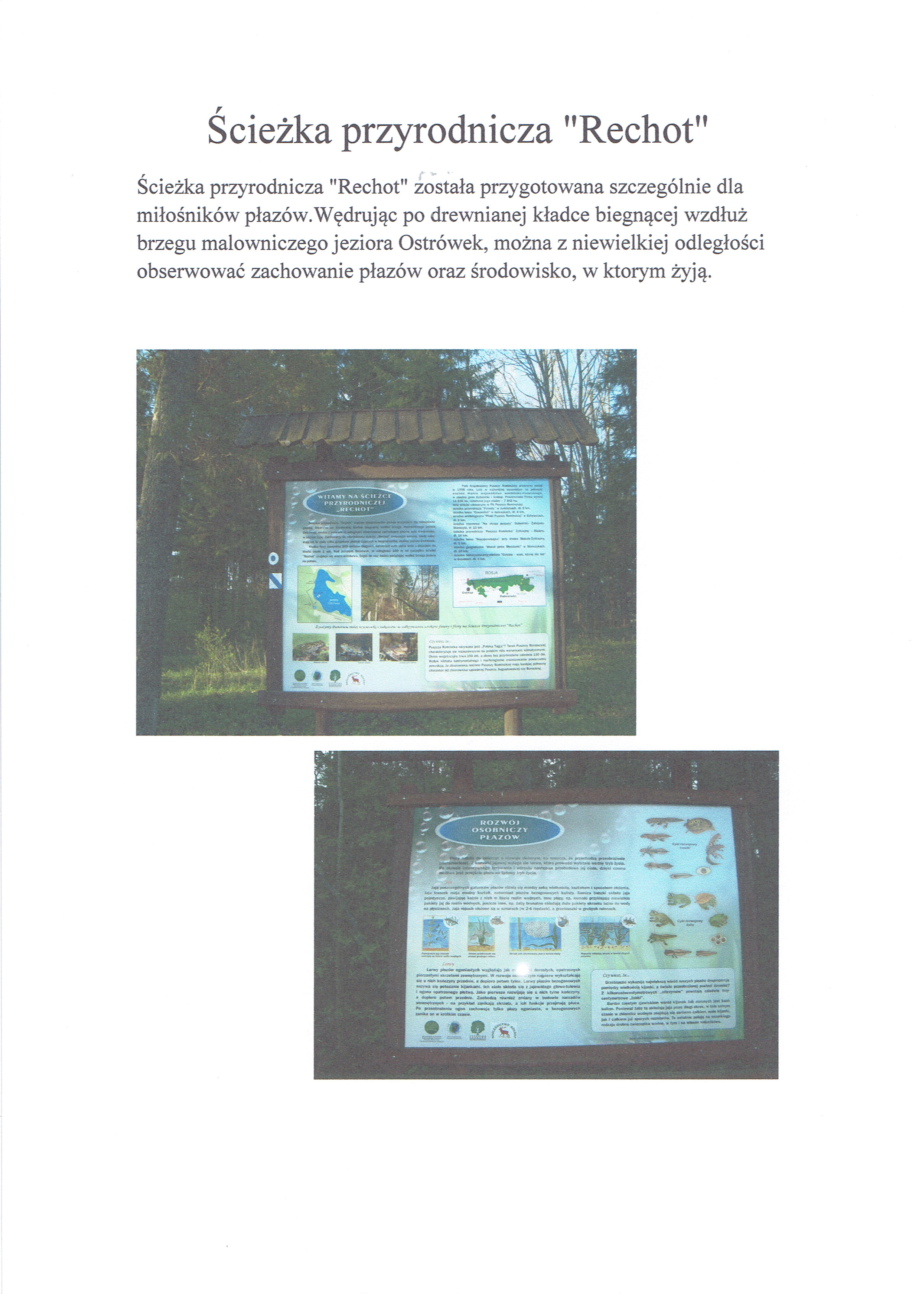
Nad tym jeziorem znajduje się bardzo fajna ścieżka przyrodniczej "Żabi Rechot". Na bardzo klimatycznym drewnianym pomoście możemy nie tylko podziwiać przepiękne krajobrazy roztaczające się nad jeziorem ale i dowiedzieć się czegoś więcej. Wzdłuż pomostu postawione są tabliczki przedstawiające informacje o występujących tu żabach oraz ich cykl rozwojowy. Na końcu pomostu znajduje się drewniany taras widokowy. Gdy wejdziemy na ostatnie piętro możemy się już tylko zachwycać. Z tej perspektywy widzimy praktycznie całe jezioro i Galwiecie.

Slide 32
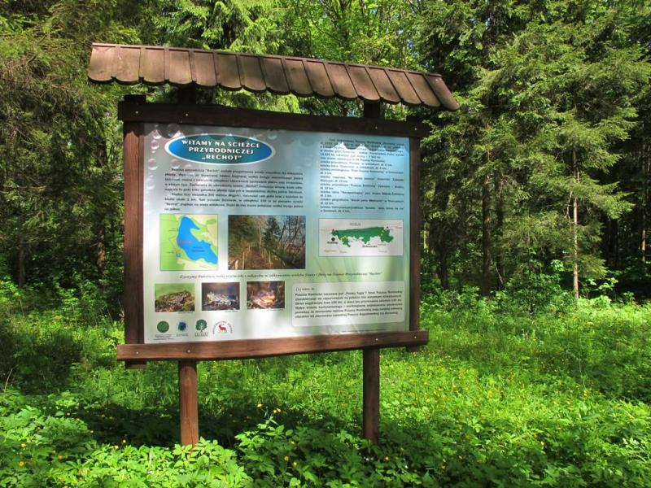

Slide 33
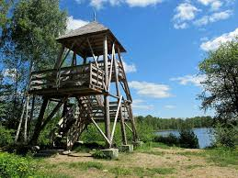
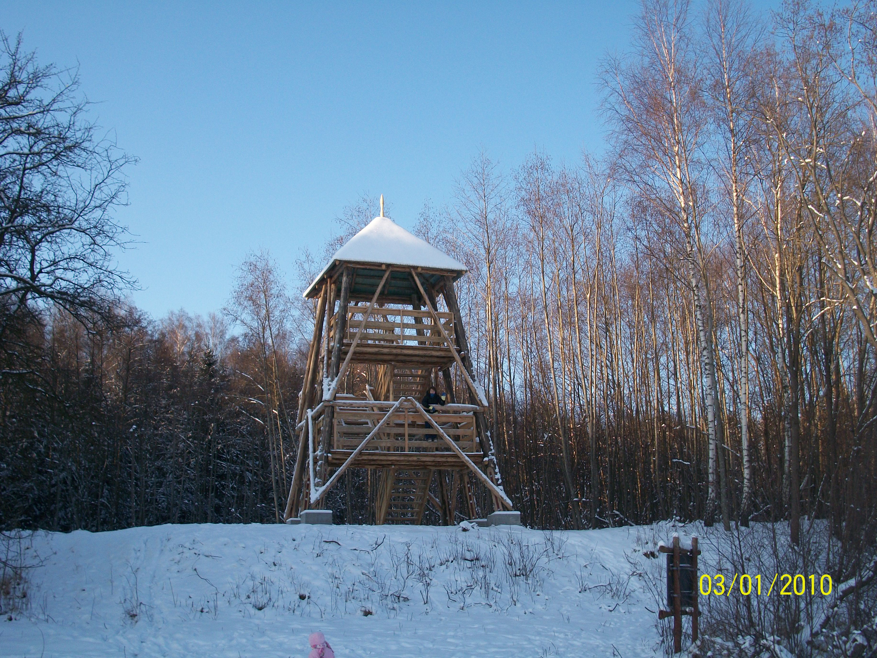
Wieża widokowa

Slide 34
WALORY TURYSTYCZNE
Dwie Agroturystyki
Ścieżka ornitologiczna „Ptaki Puszczy Rominckiej”
Ścieżka przyrodnicza „Rechot”
Wieża widokowa
Dwa jeziora

Slide 36
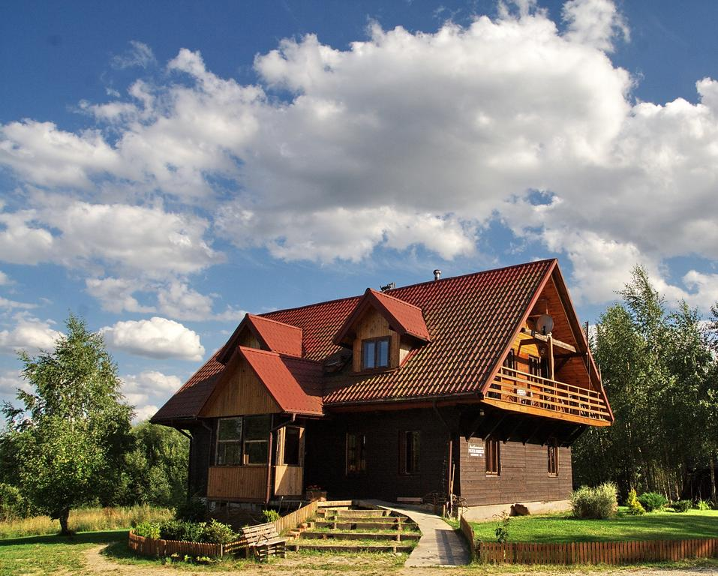

Slide 37
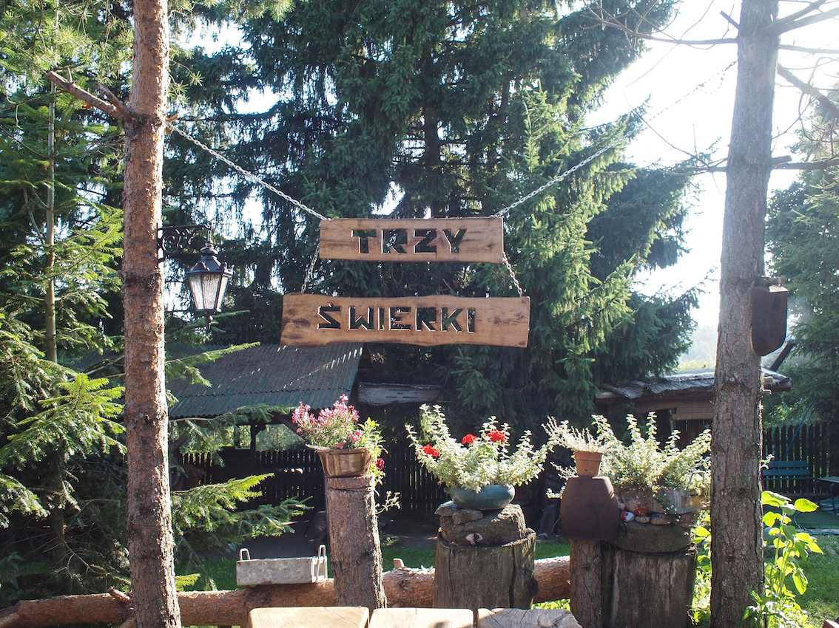

Slide 39
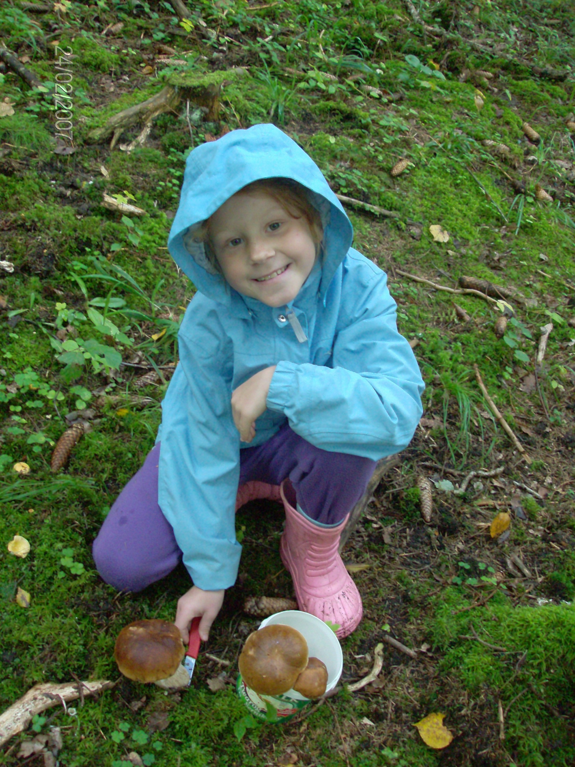
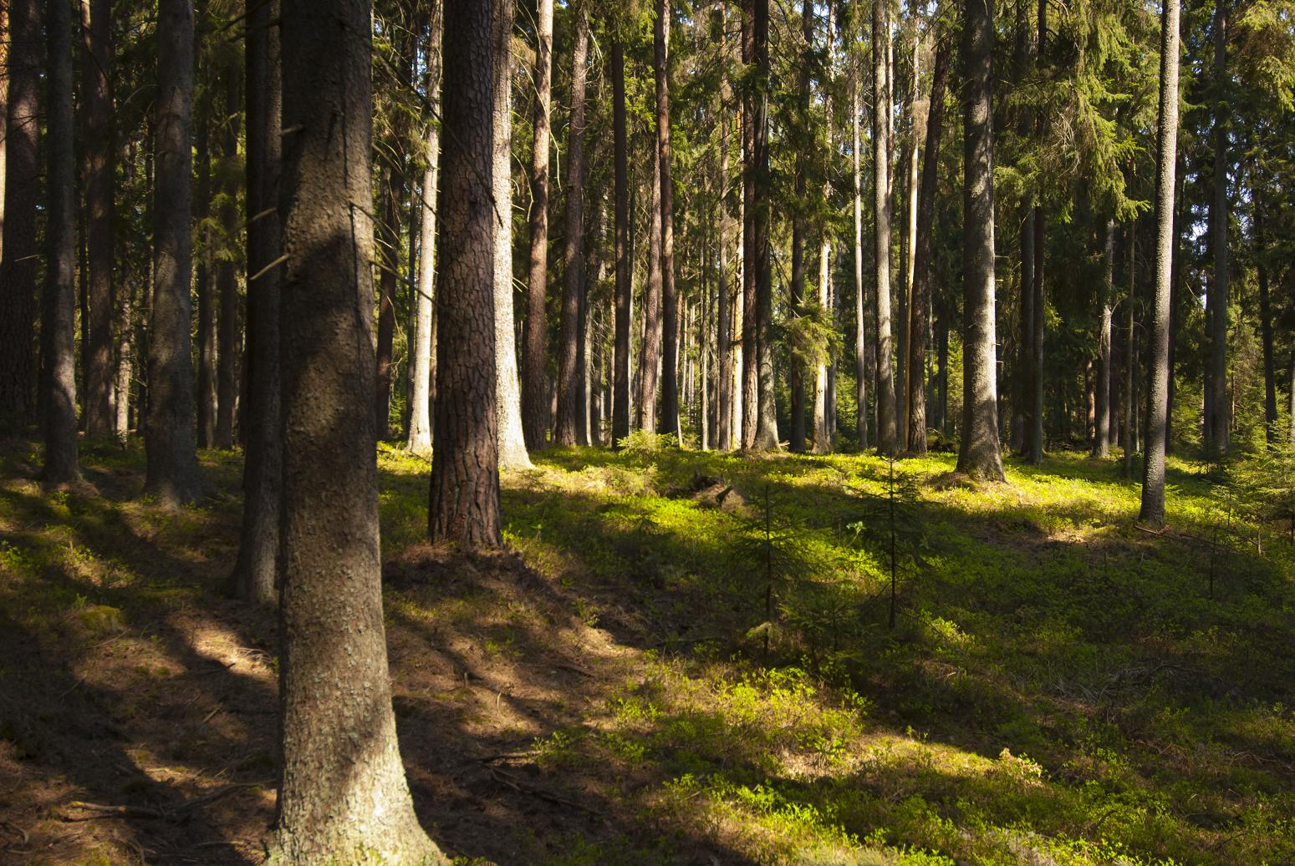

Slide 40
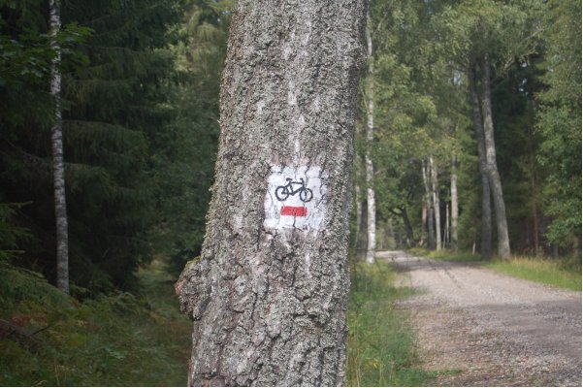
ŚLADAMI ROMINCKIEGO JELENIA
Rowerowy Szlak czerwony Puszczy Rominckiej wiedzie przez Galwiecie
Trudnosc: Średni
Typ: Pieszy lub rowerowy
Dystans: 78 km
Szlak czerwony

Slide 41
„Śladami rominckiego jelenia” o długości 78 km prowadzi z miejscowości Jurkiszki przez całą polską część Puszczy Rominckiej do miejscowości Żytkiejmy i z powrotem do Gołdapi. Na jego trasie oprócz delektowania się pięknem polskiej tajgi warto zobaczyć XIX w. pałac w Galwieciach , głaz Wilhelma 2000, mosty w Satńczykach (7), wiadukt i mosty w Kiepojciach , w Botkunach . Na trasie spotkamy też kilka ścieżek edukacyjnych Parku Krajobrazowego Puszczy Rominckiej. Szlak w kilku miejscach spotyka się z rowerowym szlakiem greenvelo, a także szlakiem rowerowym „Pierścień rowerowy Suwalszczyzny, szlakiem rowerowym „Podlaski szlak bociany” oraz pieszymi szlakami: niebieskim, zielonym, czerwonym i żółtym, które również mogą być wykorzystane jako szlaki rowerowe, dzięki czemu trasę można dopasować do swoich potrzeb i możliwości

Slide 42
PRZYRODA

Slide 43
Puszcza Romincka charakteryzuje się unikalną fauną i florą, przypominającą nieco tajgę. Przeważają tu drzewostany sosnowo-świerkowe z domieszką dębu, lipy, brzozy i grabu.
Drzewostan Puszczy Rominckiej –
przeważają drzewa iglaste.

Slide 44
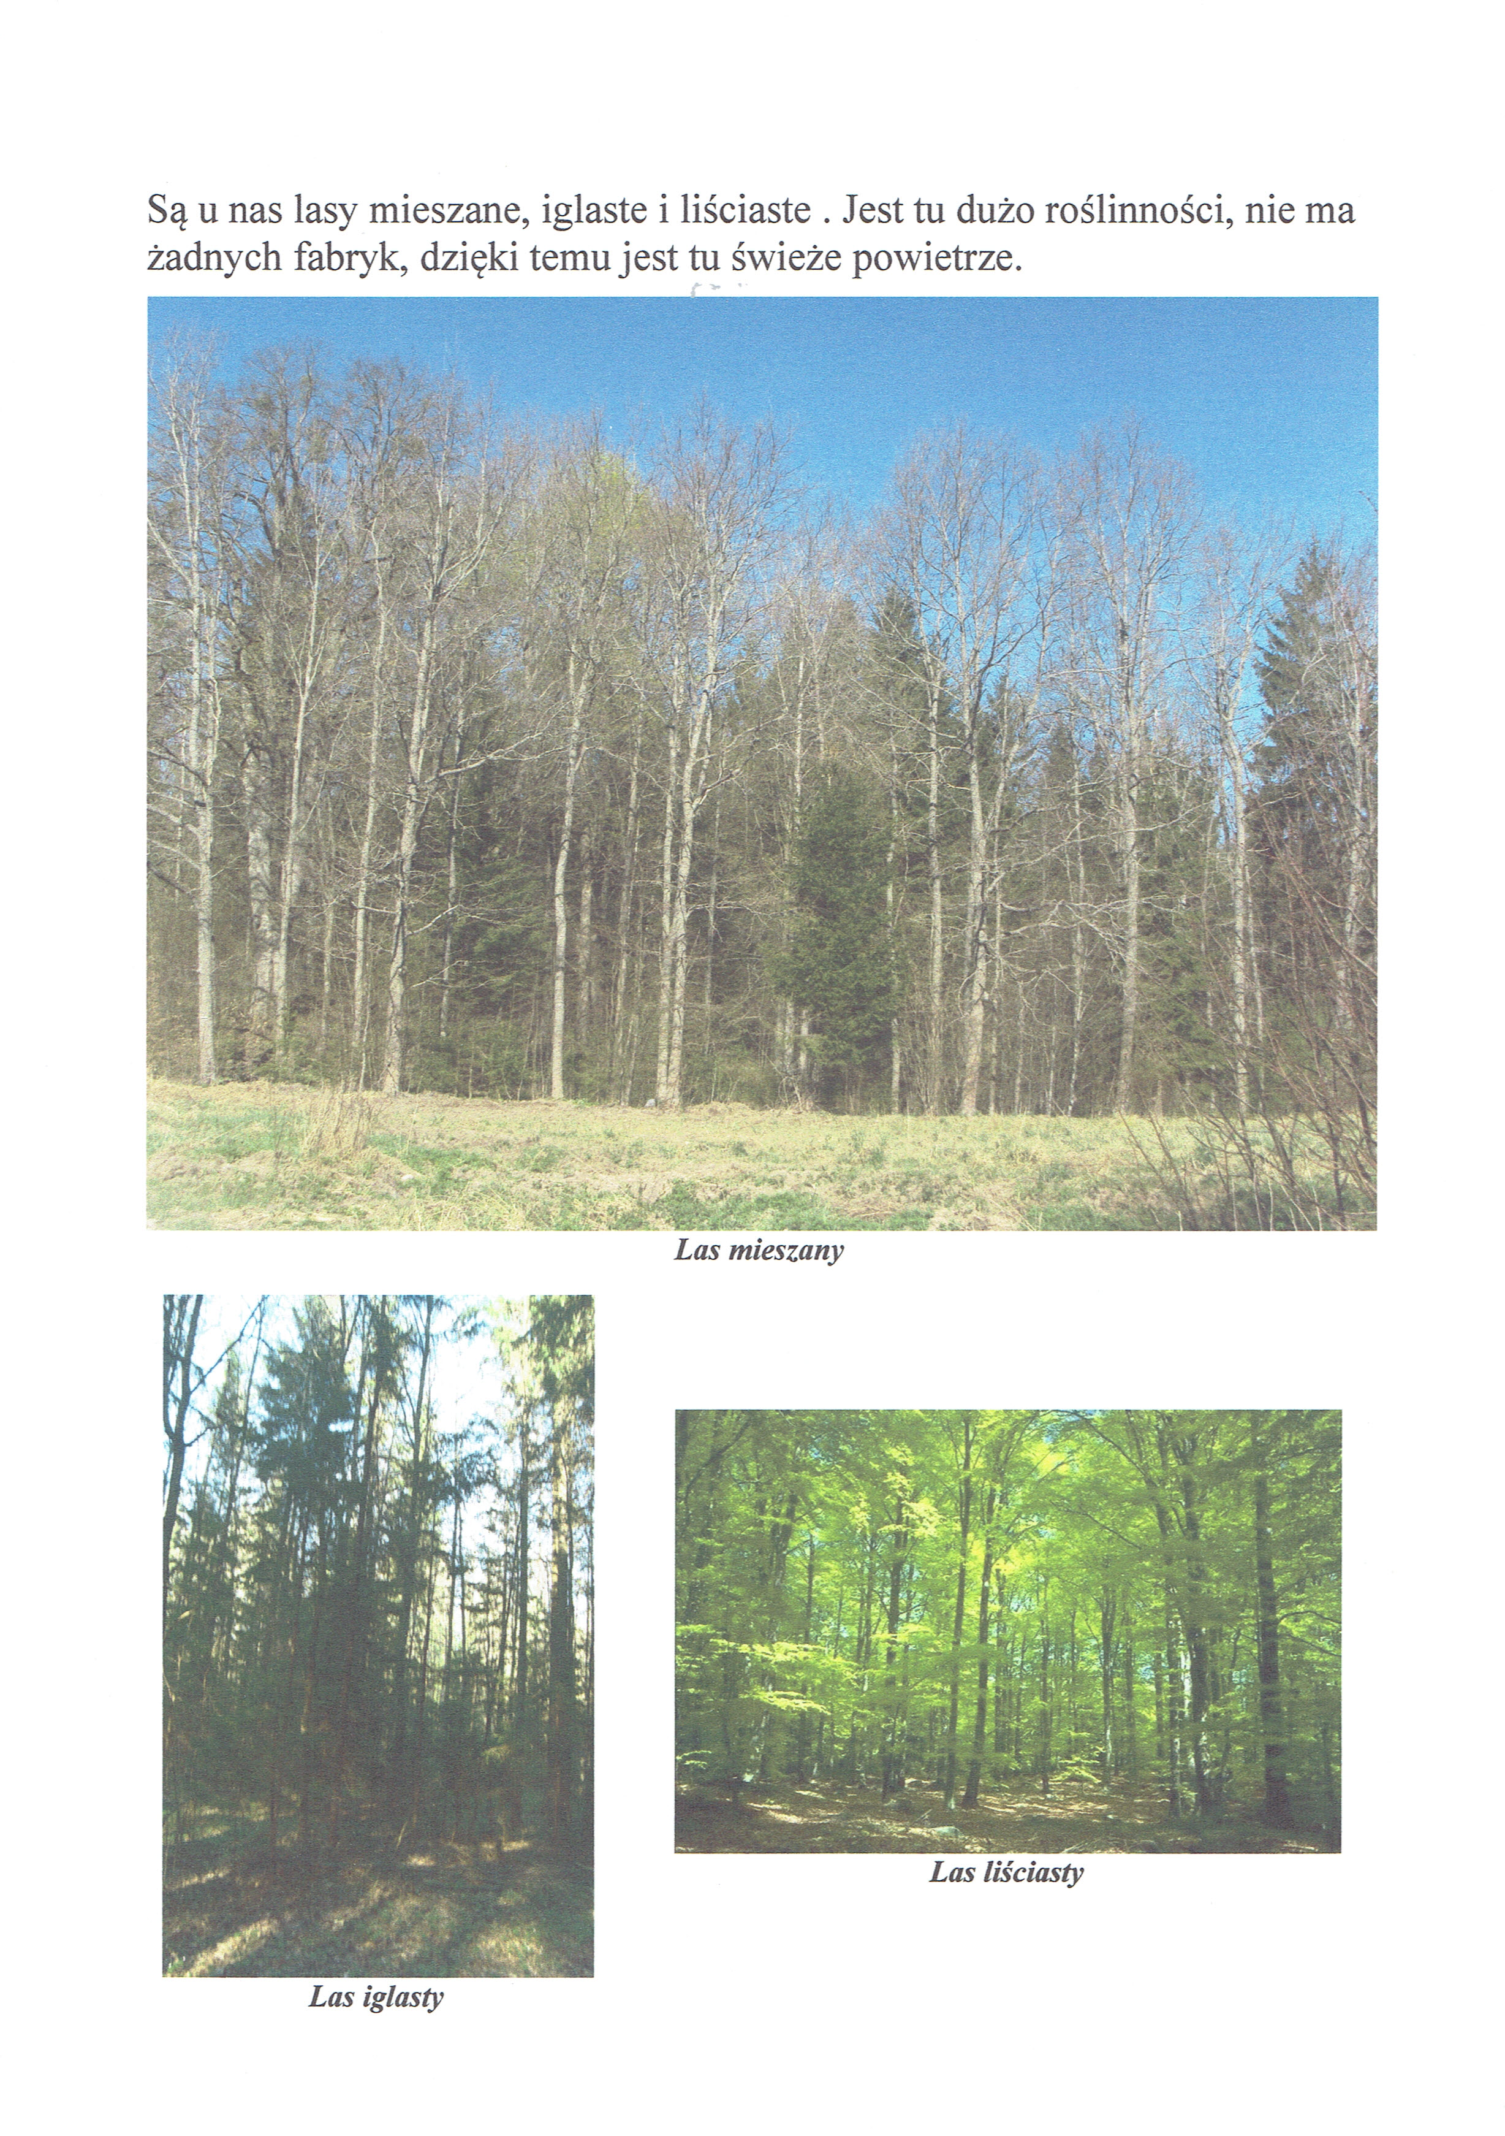

Slide 45
FLORA

Slide 46
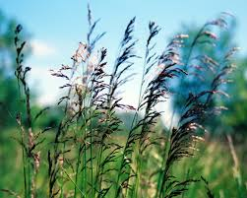
Rośnie tu manna litewska - gatunek borealny, który w Puszczy Rominckiej ma jedyne stanowisko w Polsce.

Slide 47
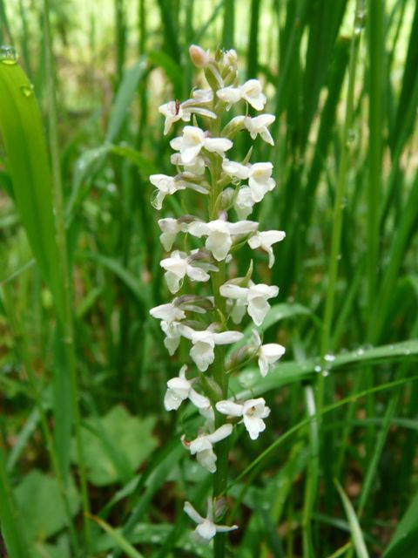
Istnieją tu jedyne na całym niżu Polski stanowiska rzadkiego gatunku storczyka – gółki wonnej

Slide 48
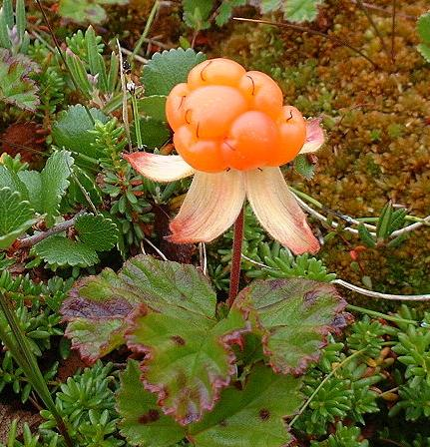
Malina moroszka

Slide 49

czosnek niedźwiedzi

Slide 50

W Puszczy Rominckiej uwagę zwraca także obfitość porostów zaliczanych do królestwa grzybów. Ich obecność wynika z małego skażenia powietrza.
Stwierdzono tu występowanie
241 gatunków porostów, w tym
47 gatunków objętych ochroną prawną. Dużą osobliwością jest granicznik płucnik zaliczany do największych polskich porostów, którego plechy osiągają do 40 cm średnicy oraz okazałe brodaczki o zwisających plechach, mierzące 30 cm i więcej. granicznik płucnik

Slide 51

brodaczki

Slide 52
Fauna

Slide 53







Slide 54

Ryś

Slide 55

zając bielak

Slide 56

Gronostaj

Slide 57





Slide 58

dzięcioł biało grzbietowy

Slide 59

Cietrzewie

Slide 60

Szkoła boisko dawniej ...

Slide 61


Szkoła Podstawowa w Galwieciach

Slide 62


Nasze boisko

Slide 63



CENTRUM KULTURALNO - ROZRYWKOWE
Świetlica wiejska

Slide 64



